Slide 1

O mercado de Inovação e saúde no Brasil e no mundo:
desafios e perspectivas
22 de outubro de 2020

Slide 2
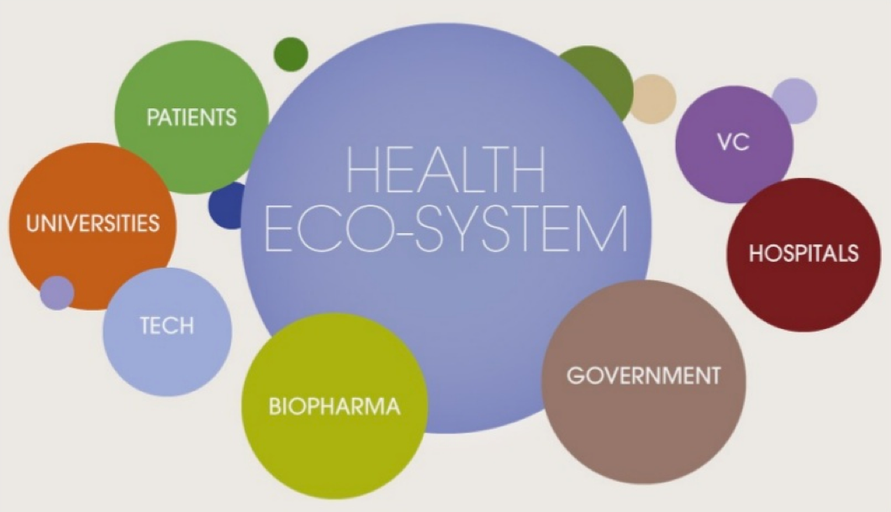

Slide 3
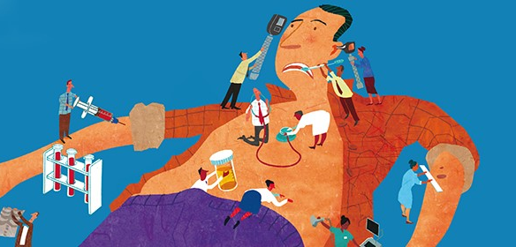

Slide 4
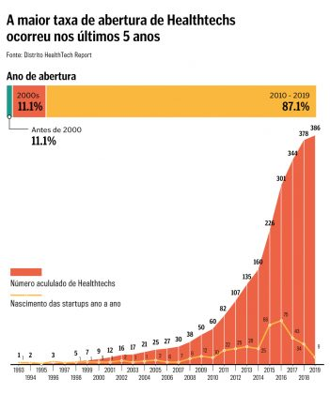
Latam American Business Stories – 29/12/2019

Slide 5
Saúde é um ambiente regulado
Regulação da pesquisa (sanitária e ética)
Regulação sobre funcionamento das empresas.
Regulação sobre o registro de produtos (autorização para o mercado)
Regulação sobre os preços (medicamentos)
Regulação sobre a incorporação das tecnologias (público e privado)
Regulação sobre a indicação de uso
Regulação sobre o comércio e consumo
Regulação sobre o descarte e os resíduos sólidos
Regulação sobre dados e informações LGPD

Slide 6
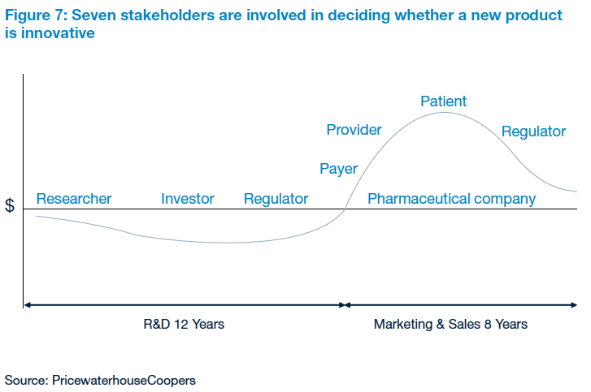

Slide 7
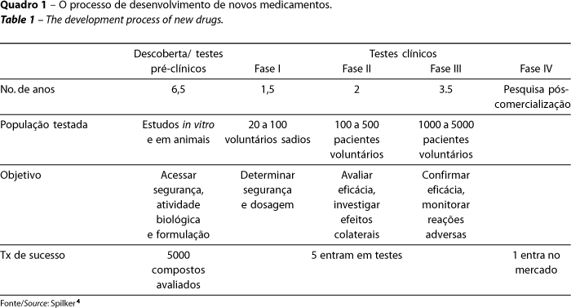

Slide 9
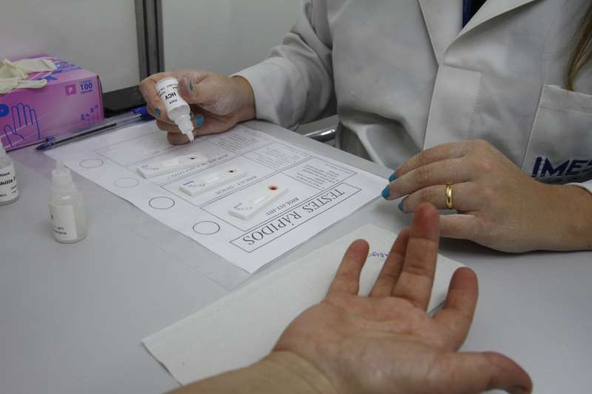
Avaliação de produtos para diagnóstico in vitro
Estudos de desempenho:
Exatidão, precisão, sensibilidade, especificidade, intervalo de medição, usabilidade, estabilidade, desempenho clínico.

Slide 10
Cinco tendências tecnológicas que afetarão a saúde em 2020 (UnfoldLabs)
O mercado de TI para saúde deve ser de US $ 390,7 bilhões em 2024.
Está crescendo a uma taxa mais rápida do que o PIB da maioria dos países.
Custa quase US $ 250 bilhões para processar 30 bilhões de transações de saúde a cada ano.
Os gastos com saúde para os EUA são projetados em US $ 5,4 trilhões em 2024 (19,6% do PIB).
O sistema de saúde é um sistema complexo e resistente a mudanças em grande escala.
https://medium.com/@Unfoldlabs/5-tech-trends-that-will-disrupt-healthcare-in-2020-7b4c2103324e

Slide 11
Cinco tendências tecnológicas que afetarão a saúde em 2020 (UnfoldLabs)
Tendência 1: Internet das coisas (IoT)
A IoT tem benefícios que tornam a saúde mais confiável, eficiente e rápida. Os dispositivos habilitados para IoT possibilitam o monitoramento remoto, liberando o potencial para fornecer cuidados superlativos. O mercado global de saúde das coisas das coisas está projetado para atingir US $ 534,3 bilhões até 2025, expandindo a um CAGR de 19,9%.
Rastreamento em tempo real - dispositivos e aparelhos médicos como cadeiras de rodas, balanças, nebulizadores, desfibriladores, equipamentos de monitoramento ou bombas estão sendo fixados com sensores e localizados facilmente com IoT. Existem também outros dispositivos IoT que ajudam no monitoramento do ambiente.
Os wearables são frequentemente usados para monitorar a saúde do usuário em condições médicas, como frequência cardíaca, pressão arterial, calorias queimadas, etc. A indústria de wearables deve ser de 240,1 milhões em 2021.

Slide 12
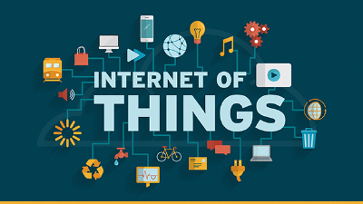
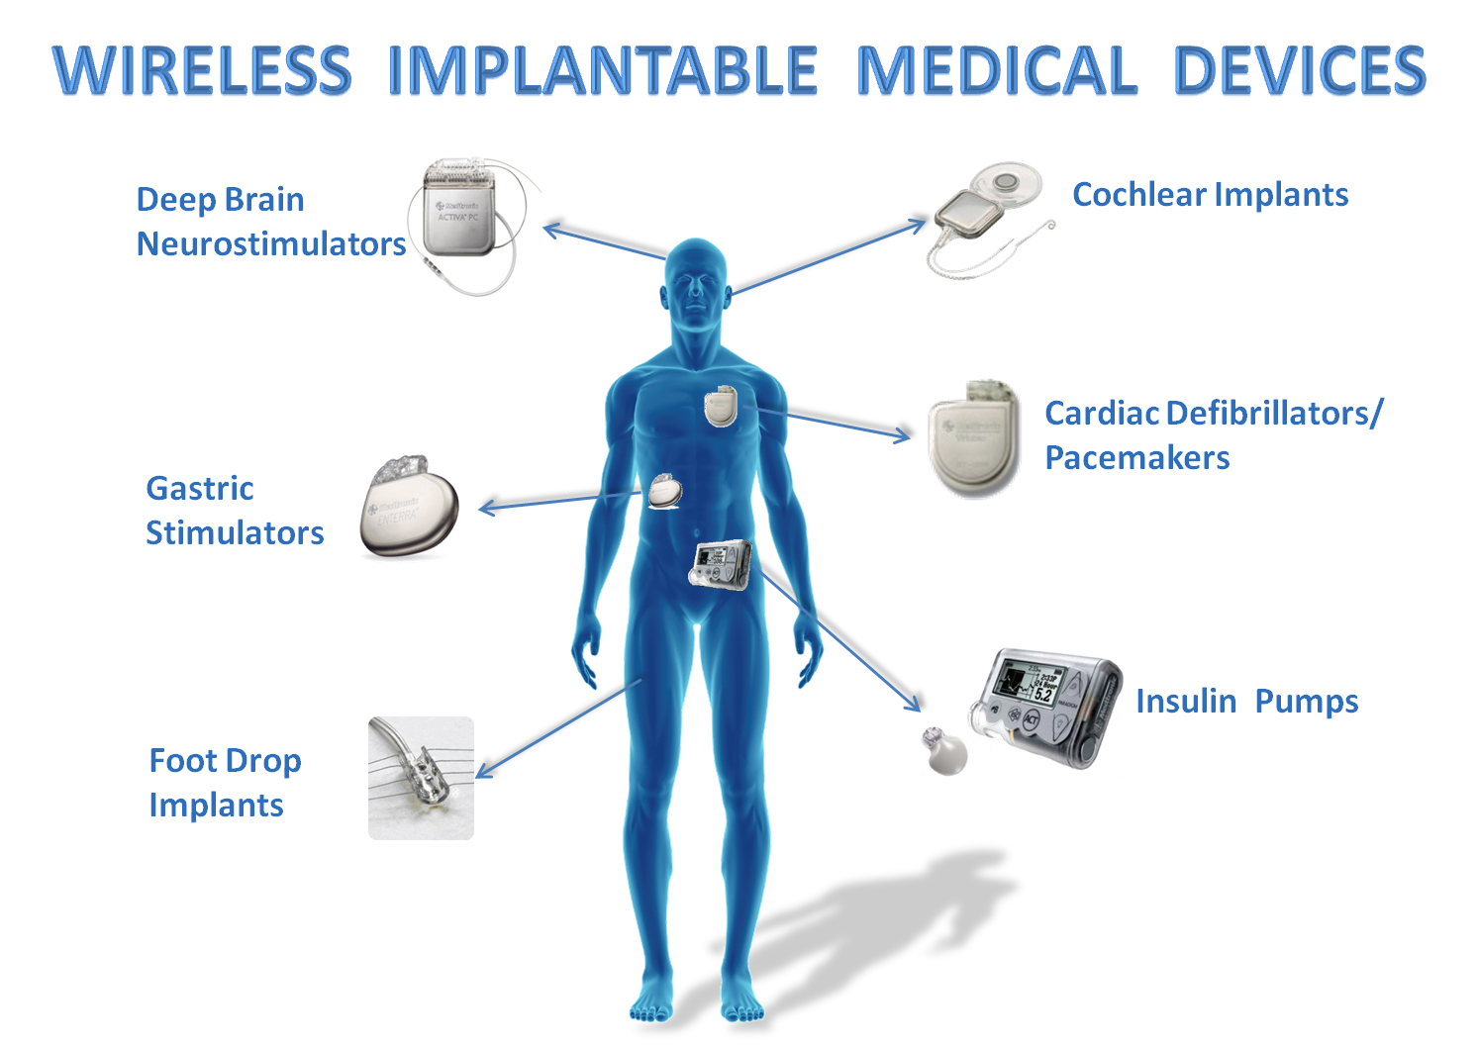
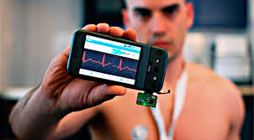

Slide 13
Cinco tendências tecnológicas que afetarão a saúde em 2020 (UnfoldLabs)
Tendência 2: Impressão 3D
A impressão 3D é usada para produzir objetos físicos a partir de arquivos digitais. Desde a visualização da anatomia em 3D até a realização de um modelo impresso em 3D de um coração humano, chegamos muito mais perto dos cuidados específicos do paciente. Espera-se que o mercado global de impressão 3D seja de US $ 2.319,5 milhões até 2020.
Impressão 3D para Próteses ajuda a criar uma versão mais personalizada para cada indivíduo. Existem alguns avanços futuristas para fazê-los 'pensar e sentir'.
A Engenharia de Tecidos ajuda principalmente a recriar os tecidos danificados. Isso está levando a indústria de assalto porque está permitindo que os profissionais médicos recriem partes intrincadas do corpo que não eram possíveis no passado. Aqui estão alguns casos de uso interessantes.
Os instrumentais cirúrgicos estão passando por uma grande reforma. A impressão 3D ajuda a personalizar essas ferramentas que auxiliam os médicos na implementação precisa de incisões e implantação de hardware médico.

Slide 14
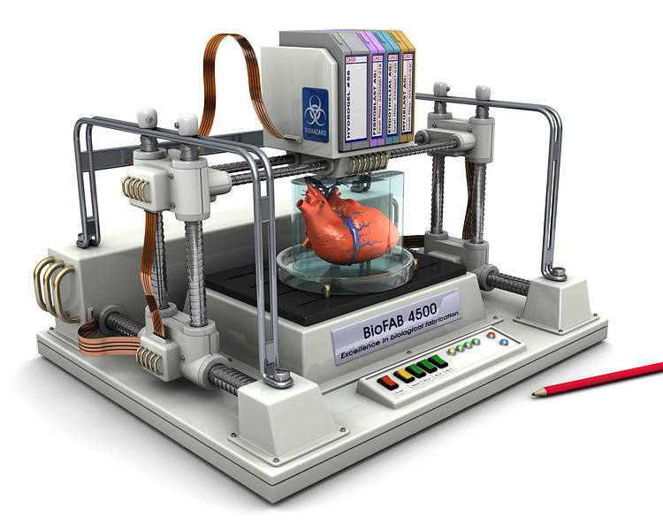
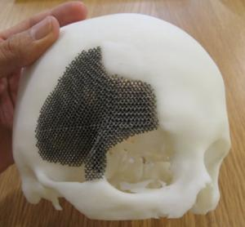

Slide 15
Cinco tendências tecnológicas que afetarão a saúde em 2020 (UnfoldLabs)
Tendência 3: Processamento de Linguagem Natural (PNL)
PNL é um ramo especializado da IA ​​focado na interpretação de dados falados ou escritos gerados por humanos. O mercado de PNL deve crescer a uma CAGR de 16,1 por cento para se tornar um mercado de US $ 16 bilhões em 2021.
As notas clínicas podem chegar a vários metros de altura em pilhas de pastas, que são obviamente difíceis de analisar. Nesses casos, o sistema baseado em PNL estrutura os dados, fornece um resumo e recupera as informações corretas da pilha de jargão médico.
Previsão de complicações - a PNL, junto com análises preditivas, pode ser implementada para melhorar o processo de diagnóstico e identificar pacientes de alto risco imediatamente. Isso ajuda a ter os dados completos em mãos e rapidamente, o que é particularmente importante no departamento de emergência.
A transcrição por reconhecimento de fala ajuda a resumir o discurso narrativo para mapear elementos de dados. Isso é então convertido da forma legível por máquina em linguagem natural para relatórios e propósitos educacionais. Exemplo - IBM Watson Health

Slide 16
Cinco tendências tecnológicas que afetarão a saúde em 2020 (UnfoldLabs)
Tendência 4 – Machine Learning (ML)
O amplo uso de ML para saúde ainda está por vir, no entanto, existem dezenas de modelos de ML em estágios de produção, desenvolvimento e planejamento em saúde com algoritmos que aprendem com os dados. Os dados na área da saúde referem-se a todos os dados possíveis - desde o diagnóstico, tratamento, procedimentos médicos e análise de imagens.
A Enfermagem Virtual está revolucionando a forma como buscamos saúde. Atualmente, chatbots movidos a ML estão interagindo com pacientes com mais frequência do que enfermeiras humanas. Eles também servem como guardiões inteligentes de informações entre pacientes e médicos. A assistência de enfermagem virtual com tecnologia de IA está economizando US $ 20 bilhões anualmente.
A análise de imagens está ganhando bastante interesse no campo da patologia. O ML pode ajudar os radiologistas a identificar as mudanças sutis nos exames, ajudando-os a detectar e diagnosticar os problemas de saúde nos estágios iniciais. Por exemplo, temos o algoritmo do Google com tecnologia de ML para detectar câncer.
O Tratamento Personalizado está criando uma postura totalmente diferente com a ajuda do ML. Temos 67% dos prontuários eletrônicos do setor, o que significa melhor acesso aos dados médicos. Agora, com a ajuda de aplicativos de ML, os profissionais de saúde podem detectar e ter melhores planos de tratamento. Por exemplo - IBM Watson Oncology

Slide 17
Cinco tendências tecnológicas que afetarão a saúde em 2020 (UnfoldLabs)
Tendência 5 - Blockchain
A tecnologia Blockchain está transformando rapidamente o setor de saúde, colocando o paciente no centro do ecossistema. Isso ajuda a troca de informações de saúde, tornando os registros médicos eletrônicos (EHR) mais eficientes e seguros. Espera-se que exceda $ 1.636,7 milhões no mercado de saúde até 2025.
Pharma Clinical Trials - Blockchain pode registrar ensaios clínicos em tempo real, o que auxilia na obtenção de dados mais abrangentes e precisos para pesquisas de saúde populacional. Isso permite a correspondência do paciente, o monitoramento e a validação de dados sem qualquer fraude de dados.
A fraude de medicamentos é um grande problema na indústria farmacêutica. O Blockchain mantém o controle de toda a cadeia de fabricação de cada medicamento. Cada nova transação é adicionada a um bloco que é rastreado, com registro de data e hora e é imutável - portanto, não pode ser adulterado.
O faturamento de saúde enfrenta vários desafios. Entre eles, as imprecisões e fraudes de faturamento são os principais problemas. O Blockchain resolve perfeitamente esses problemas com seus registros descentralizados, ajudando no processamento de pagamentos e métodos de registro, evitando transações falsas.

Slide 18
Dez principais inovações em saúde (Deloitte)
Sequenciamento genético de última geração: aplicações de sequenciamento genético para identificar populações em risco ou terapias direcionadas a pacientes que provavelmente responderão
Dispositivos impressos em 3D: produtos de tecnologia médica de baixo custo e altamente personalizados que podem ser adaptados para atender às necessidades fisiológicas de pacientes individuais
Imunoterapia: Tratamentos com potencial para estender significativamente a sobrevida de pacientes com câncer, sem os efeitos colaterais negativos e custos de saúde relacionados à quimioterapia tradicional
Inteligência artificial: a capacidade dos computadores de pensar como e concluir tarefas atualmente realizadas por humanos com maior velocidade, precisão e menor utilização de recursos
Diagnósticos no local de atendimento: permitem testes convenientes e oportunos no local de atendimento (por exemplo, consultório médico, ambulância, casa ou hospital), resultando em atendimento ao paciente mais rápido e coeso
https://www2.deloitte.com/global/en/pages/life-sciences-and-healthcare/articles/top-10-health-care-innovations.html

Slide 19
Realidade virtual: ambientes simulados que podem acelerar a mudança de comportamento dos pacientes de uma forma mais segura, conveniente e acessível
Aproveitando a mídia social para melhorar a experiência do paciente: aproveitando dados de mídia social e comunidades online para dar às organizações de saúde a capacidade de rastrear a experiência do consumidor e as tendências de saúde da população em tempo real
Biossensores e rastreadores: rastreadores de atividade habilitados para tecnologia, monitores e sensores incorporados em roupas, acessórios e dispositivos que permitem que consumidores e médicos monitorem facilmente a saúde
Atendimento conveniente: clínicas de varejo e centros de atendimento urgente que oferecem atendimento mais conveniente e de baixo custo aos pacientes para uma série de questões de saúde
Telesaúde: uma maneira mais conveniente para os consumidores acessarem e aumentarem o autocuidado, reduzindo potencialmente as visitas ao escritório e o tempo de viagem; também pode prevenir complicações e visitas ao pronto-socorro
https://www2.deloitte.com/global/en/pages/life-sciences-and-healthcare/articles/top-10-health-care-innovations.html

Slide 20
https://www.forbes.com/sites/reenitadas/2016/10/11/healthcare-2025-ten-top-technologies-that-will-transform-the-industry/#46e7e7053e18

Slide 21
Um empreendimento que pretende atuar no setor de saúde irá se relaciona inevitavelmente com os elos que compõe o complexo de oferta e demanda de bens e serviços
Empreendedor
Serviços de Saúde
Financiadores públicos e privados
Profissionais de saúde
Pacientes
As expectativas de cada elo e as interações entre eles estão e continuarão em permanente mudança.

Slide 22
Perguntas importantes
Como as inovações podem ajudar a diminuir os custos da assistência à saúde?
Como as inovações impactarão de forma substancial a saúde das pessoas que utilizarem seus produtos?
O que é necessário conhecer para definir a linha de uma inovação em saúde?
Quais são os próximos saltos tecnológicos desejáveis e aplicáveis na área da saúde?
O que vem depois da conectividade embarcada em equipamentos e produtos?
Aspectos considerados relevantes
Longevidade
Doenças não transmissíveis
Saúde mental
Mobilidade urbana e saúde
Autonomia e autocuidado
Dados e evidências em tempo real na área de pesquisa
Inteligência artificial e realidade aumentada

Slide 23
FÓRUM ECONÔMICO MUNDIAL
No campo da oncologia, alguns estudos sugerem que cerca de um terço de tudo o que gastamos é completamente inútil ou nada mais faz do que prolongar em alguns meses uma qualidade de vida ruim. Estamos vendo novos medicamentos aprovados que podem ser extremamente eficazes para um subconjunto de pacientes, mas que não funcionam em cerca de 30 a 70% dos casos. Obviamente, isso significa que há um enorme potencial para desperdiçar recursos e o tempo dos pacientes se não fizermos o diagnóstico certo.
Com dados melhores, também se torna mais fácil mudar para um sistema de pagamentos "agrupados" - que contrasta com as formas tradicionais de organização de saúde, em que os pagadores reembolsam os prestadores de serviços por serviço que prestam ou por paciente que atendem. Os pagamentos agrupados funcionam se você puder definir o custo esperado por “episódio de tratamento” para tipos específicos de paciente. Isso pode reduzir custos para os pagadores, melhorar os resultados para os pacientes e permitir que os médicos se concentrem na medicina em vez de no dinheiro.
Considerações extraídas de entrevista do Dr Andre Goy, Presidente do John Theurer Cancer Center, Hackensack University Medical Center, concedida ao site do Fórum Econômico Mundial.

Slide 24
FÓRUM ECONÔMICO MUNDIAL
Teremos mais novas terapias até 2030. Minha esperança é que também tenhamos ferramentas de diagnóstico que permitam aos médicos estratificar os pacientes desde o início, colocando-os em tratamentos que são mostrados por dados sólidos do mundo real para levar ao melhores resultados para sua condição particular. Também espero que tenhamos ferramentas muito melhores de prevenção: os indivíduos farão rotineiramente verificações extensas de marcadores de saúde que não só lhes darão conselhos sobre estilo de vida personalizado, mas também permitirão que vejam os benefícios de seguir esse conselho, pois podem rastrear seus marcadores melhorando.
No entanto, as sociedades em todo o mundo também terão populações mais velhas e taxas mais altas de doenças não transmissíveis. Ainda mais do que hoje, teremos que comparar duras questões sobre o custo do tratamento que prolonga a vida por curtos períodos em que a qualidade de vida é baixa.
Considerações extraídas de entrevista do Dr Andre Goy, Presidente do John Theurer Cancer Center, Hackensack University Medical Center, concedida ao site do Fórum Econômico Mundial.

Slide 25
OPAS
Dengue: os casos de dengue aumentaram significativamente, de 1.699.072 em 2011 para 8.207.797 casos acumulados em 2015,13 e, portanto, a doença continua sendo uma grande preocupação na Região.
Tuberculose: houve redução da incidência de 24 casos por 100.000 habitantes em 2007 para 23,5 por 100.000 em 2009 e 22,1 por 100.000 em 2014.
HIV / AIDS: houve uma redução no número de casos de transmissão vertical do HIV de 3.300 em 2011 para 2.100 em 2015.
Obesidade: A tendência é de aumento da obesidade em menores de 5 anos de 6,9% em 2005 para 7,2% em 2012.
Gastos públicos nacionais com saúde como porcentagem do produto interno bruto (PIB): houve um aumento gradual na América Latina e no Caribe, de 3,1% em 2006 para 3,7% em 2011 e 4,0% em 2014 (como uma média simples ) .
Despesas diretas: Como porcentagem das despesas totais com saúde, as despesas diretas caíram de 52% em 2006 para 33% em 2014 na América Latina e no Caribe.
Dados extraídos do documento Sustainable Health Agenda for the Americas 2018-2030/PAHO

Slide 26
OPAS
A expectativa de vida ao nascer em nível global aumentou em três anos entre 2000-2005 e 2010-2015 (de 67,1 para 70,5 anos). Nas Américas, a expectativa de vida também aumentou 3,2 anos, de 73,7 em 2000 para 76,9 anos em 2015. A média regional de esperança de vida oculta as desigualdades entre e dentro das sub-regiões e países. Por exemplo, a expectativa de vida em 2015 na América Latina e no Caribe era de 74,5 anos, enquanto na América do Norte era de 79,2 anos e, em nível de país, variou de 63,5 no Haiti a 82,2 no Canadá.26
Metade dos países da Região tem taxas de fecundidade abaixo de 2,1 filhos por mulher, o que significa que eles começaram a entrar na fase demográfica de “população sem reposição”, bem como em um processo de envelhecimento progressivo. Embora as taxas de fertilidade tenham diminuído, a fertilidade aumentou entre os adolescentes (15–19 anos de idade), com uma taxa regional de fertilidade estimada de 49,5 por 1.000, variando de 8,2 a 96,1. Embora a tendência atual seja estável, as mães adolescentes respondem por 20% dos 15 milhões de nascimentos na Região a cada ano.
Dados extraídos do documento Sustainable Health Agenda for the Americas 2018-2030/PAHO

Slide 27
OPAS
Em 2014, os países com as maiores proporções de pessoas vivendo em áreas urbanas no mundo foram encontrados na América do Norte (82% da população vivendo em áreas urbanas), América Latina e Caribe (80% da população) e Europa (73%). Em contraste, a África e a Ásia permaneceram principalmente rurais. Deve-se observar que a Região das Américas possui três das seis megacidades do mundo (Cidade do México, Nova York e São Paulo).
Em 2013, as doenças cardiovasculares foram a principal causa de morte na Região. Com 1.644.738 mortes (144,9 por 100.000 habitantes), foi responsável por 28,8% de todas as mortes por doenças não transmissíveis. Nesse mesmo ano, a Região teve 1.087.047 mortes por câncer (102,4 por 100.000 habitantes) e 278.034 mortes por diabetes mellitus, causando 19,0% e 6,3%, respectivamente, das mortes neste grupo de doenças.
Os transtornos mentais, neurológicos e por uso de substâncias são os principais fatores que contribuem para a morbidade, incapacidade, lesões, mortalidade prematura e aumento do risco de outras condições de saúde. A prevalência estimada desses transtornos em 12 meses varia entre 18,7% e 24,2% nas Américas (transtornos de ansiedade, entre 9,3% e 16,1%; transtornos afetivos, entre 7,0% e 8,7%; e transtornos por uso de substâncias, entre 3,6% e 5,3 %).
Dados extraídos do documento Sustainable Health Agenda for the Americas 2018-2030/PAHO

Slide 28
Roche
Conectando dados para conectar os pontos
Da saúde individual à saúde da população
Com o tempo, os milhares de pontos de dados que os pacientes criam ao longo de sua jornada não apenas ajudam a identificar mudanças em sua saúde, mas também permitem o rastreamento de grupos de pacientes semelhantes em instituições e regiões geográficas. Isso permitirá a comparação de resultados, bem como medidas preditivas por meio de inteligência artificial (IA) e aprendizado de máquina. Soluções digitais que podem capturar o desempenho de terapias têm o potencial de apoiar modelos de cuidados baseados em valores.
Gerenciando a complexidade da prática médica
Ferramentas digitais, como suporte à decisão clínica (CDS), podem ajudar a gerenciar o crescimento exponencial das informações médicas, a variabilidade do fluxo de trabalho e a natureza dinâmica do gerenciamento de doenças em todo o continuum de tratamento em oncologia.
Essas soluções de software baseadas em nuvem facilitam a logística do fluxo de trabalho do tumor board e discussões de caso mais detalhadas de qualquer lugar - permitindo decisões de tratamento confiantes, oportunas e individualizadas em análises face a face ou virtual do tumor board. Para os pacientes, isso pode aumentar as chances de serem revisados ​​e de iniciar a terapia mais cedo. O resultado? Operações mais eficazes e atendimento verdadeiramente personalizado.
As organizações de saúde geralmente reconhecem as oportunidades de integração de dados de saúde, mas apenas uma pequena porcentagem consegue gerenciar os dados entre disciplinas, sistemas e configurações.
Desvendando o potencial da saúde digital juntos
A crescente disponibilidade, padronização e integração de dados de fontes distintas entre sistemas e instituições levanta novos desafios. A digitalização bem-sucedida vai além da implementação de novas tecnologias e ferramentas, mas tem um impacto na infraestrutura de saúde mais ampla.
Extraído de texto publicado pela Roche intitulado: Clinical Decision Support Transforming complexity into opportunity

Slide 29

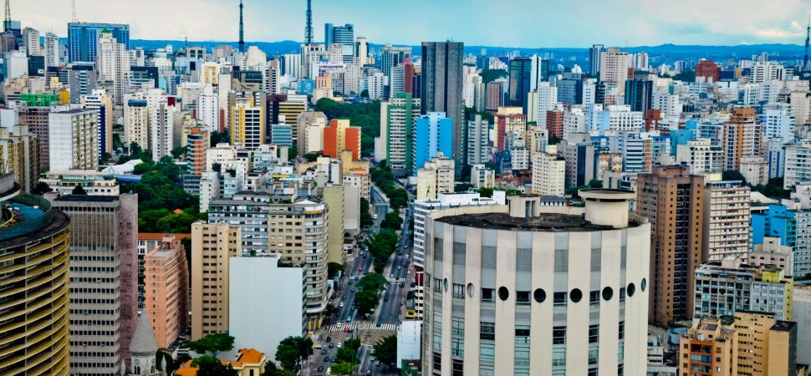
Boa sorte a todos!
dirceu.barbano@gmail.com

